Slide 1
Муниципальный конкурс видеороликов «Учитель с большой буквы!» в рамках областного социально педагогического проекта «Будь здоров!»
Арти 2021-2022

Slide 2
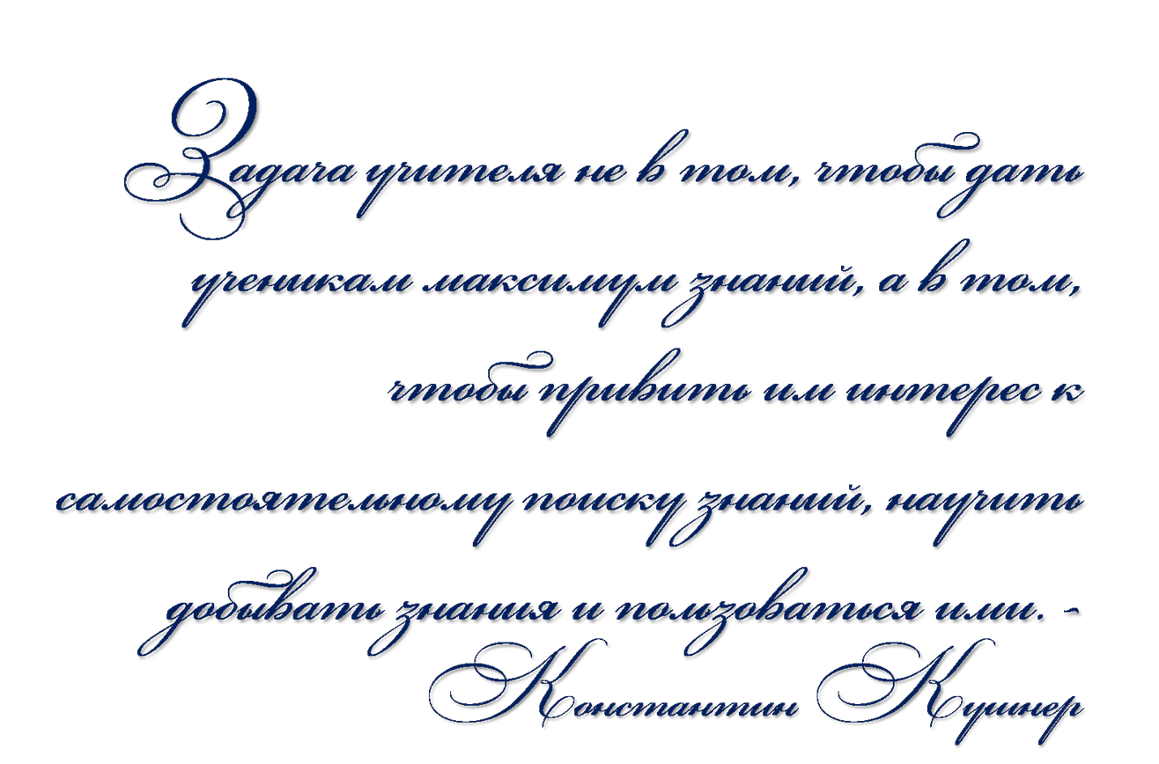

Slide 3
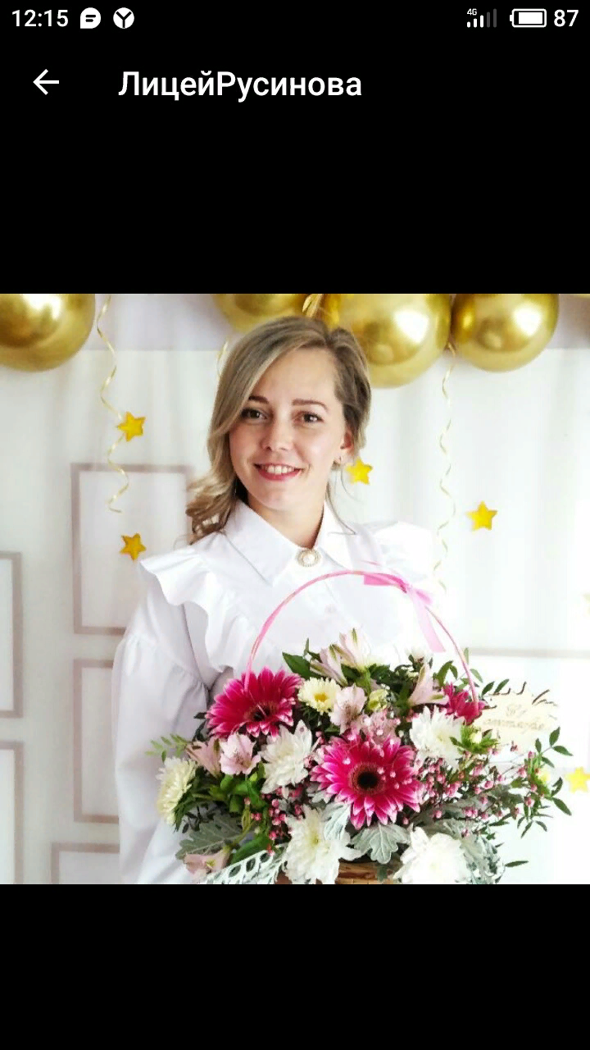
Русинова Татьяна Викторовна Обучающиеся 7 А класса, МАОУ «Артинский лицей»

Slide 4
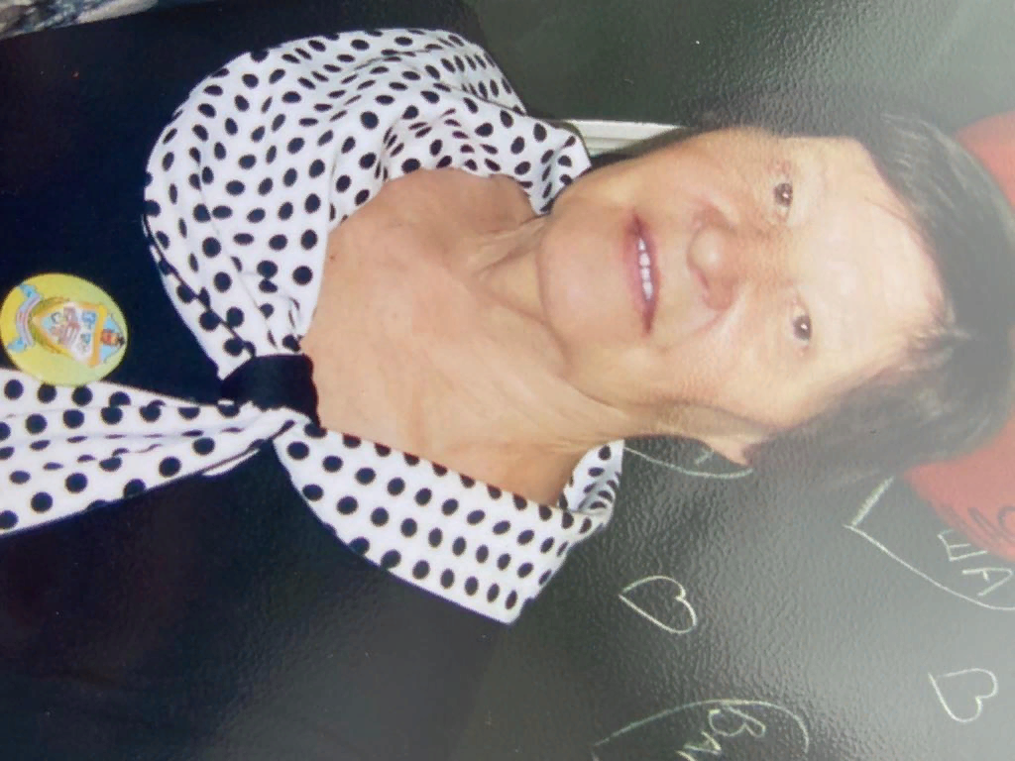
Колотова Любовь Ивановна Обучающиеся 8 А класса, МАОУ АГО «Артинская СОШ№1»

Slide 5
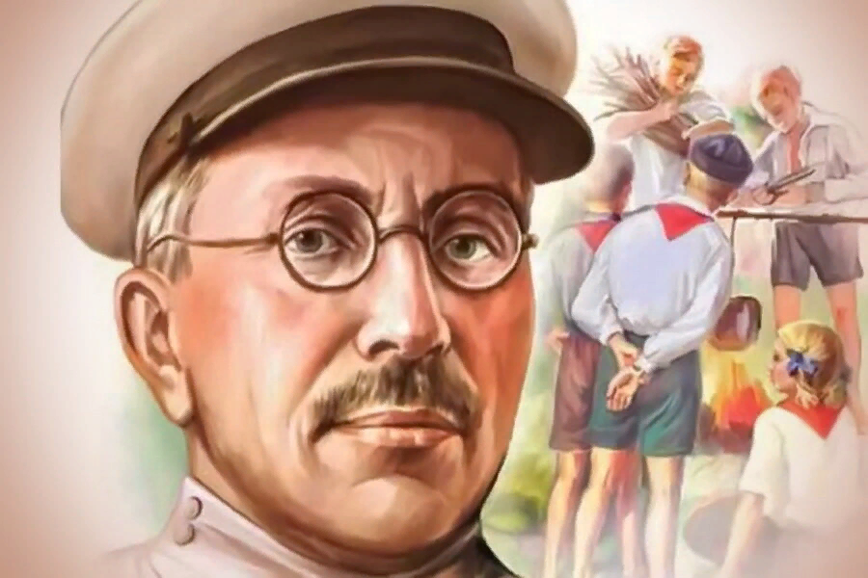
Макаренко Антон Семенович обучающиеся 7 А-Б класса, МАОУ АГО «Артинская СОШ№6»

Slide 6
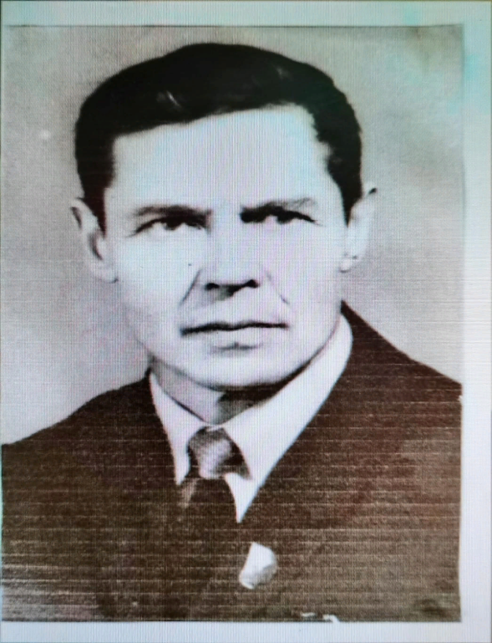
Чусов Анатолий Степанович Обучающиеся 7 класса, МАОУ «Сажинская СОШ»

Slide 7
Лысова Ирина Валерьевна обучающиеся 9 Б класса, МАОУ «Манчажская СОШ»

Slide 8
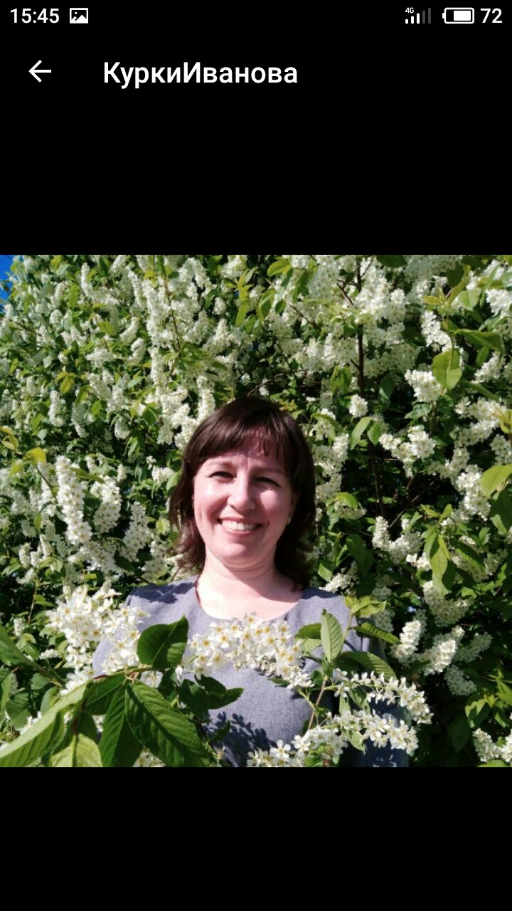
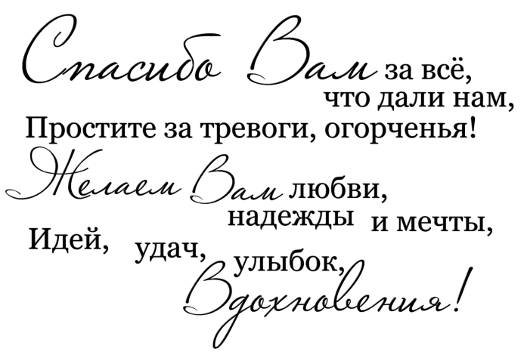
Иванова Татьяна Сергеевна Обучающиеся 8 класса, МБОУ «Куркинская ООШ»

Slide 9
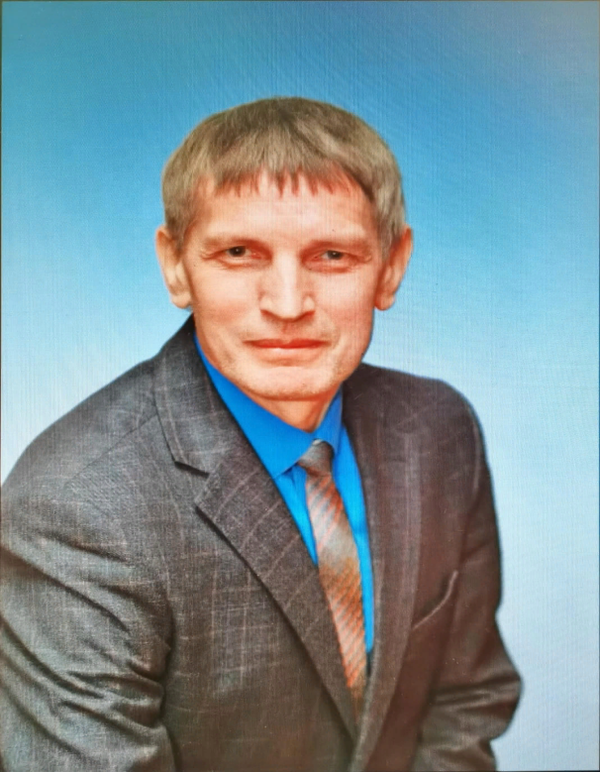
Меньшиков Сергей Иванович обучающиеся 8 класса, МБОУ «Свердловская СОШ »

Slide 10
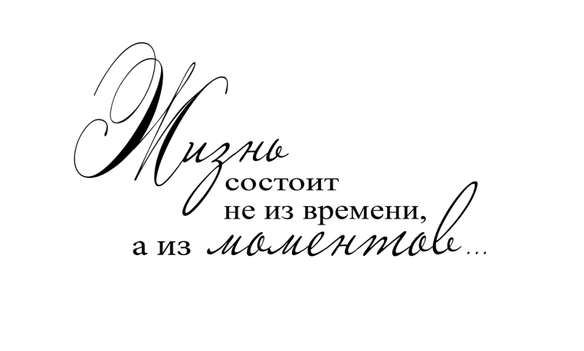
Классам участникам муниципального
конкурса «Видеороликов», в рамках проекта «Будь здоров!» по итогам присуждаются баллы:
МАОУ «Артинский лицей»- 5 балла
МАОУ АГО «Артинская СОШ №1»- 4 балла
МАОУ АГО «Артинская СОШ №6»- 3 балла МАОУ «Манчажская СОШ»- 2 балла МАОУ «Сажинская СОШ»- 2 баллов МБОУ «Свердловская СОШ»- 2 балла МБОУ «Куркинская ООШ»- 2 балла
Ссылка на просмотр видеороликов:
https://clck.ru/cQEtq

